Slide 1
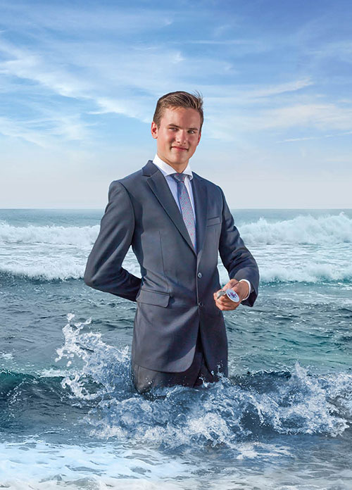


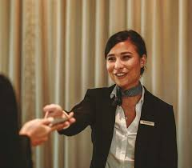

Duaal Hotelreceptionist

Slide 2
II. Wat is duaal?
Combinatie van school en werkplek
Hotelreceptionist → beroepskwalificatie receptionist
https://app.akov.be/pls/pakov/f?p=VLAAMSE_KWALIFICATIESTRUCTUUR:BEROEPSKWALIFICATIE::::1020:P1020_BK_DOSSIER_ID,P1020_HEEFT_DEELKWALIFICATIES:3165,NEE

Slide 3
V. Overeenkomst Alternerende
Opleiding (OAO)
Contract tussen werkgever, school en de student.
Wordt opgemaakt door de school.
Voltijdse overeenkomst, werkgever betaalt voor les- en werkuren.
Ongevallenverzekering voor de volledige 38 uur.
OAO is geen stagecontract.
Competenties worden aangeleerd op de werkvloer.
De productiviteit van de jongeren neemt toe naarmate de opleiding vordert.
De mentor staat in voor de goede opleiding en begeleiding.
Student heeft een werknemersstatuut, met maandelijkse vergoeding. (leervergoeding)

Slide 4
VI. Statuut van de student
Werknemersstatuut
Opbouwen van sociale rechten met behoud van kinderbijslag
Recht op alle schoolvakanties.
Bij uitzondering kan overeengekomen worden dat er gewerkt wordt in de vakanties ► wordt gerecupereerd.
2 weekends per maand kan er gewerkt worden.
(in afspraak met school)

Slide 5
VII. Ter info
Woon-werkverkeer : bijdrage zoals een gewone werknemer.
Toeslagen: Zondagstoeslag, feestdagtoeslag, toeslag nachtarbeid.
!! Aandacht voor overschrijden kinderbijslaggrens &
Aansluiten bij een ziekenfonds vanaf september
Notes:
Kind fiscaal ten laste max 7290€
714,4*4= 2857,6€
714,4*6= 4286,4€
https://fin.belgium.be/nl/particulieren/belastingaangifte/persoonlijke-situatie/personen-ten-laste/nettobestaansmiddelen

Slide 6
VIII. De opleiding

Slide 7
Hou je van…
Gasten ontvangen
Hospitality
Een uitdagende werkomgeving
Innovatie
Werken in teamverband
Service
Een carrière in de hotelsector

Slide 8

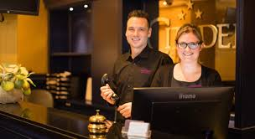

Dan…
…is de opleiding Hotelreceptionist duaal voor jou!!!

Slide 9
IX. Begeleiding door
Hotelreceptionist duaal = schoolbank op de werkvloer
→ intense samenwerking tussen school en werkplek
Professioneel opgeleide leerkrachten
Experts op de werkvloer
Coaching door leerkrachten en hotelmedewerkers

Slide 10

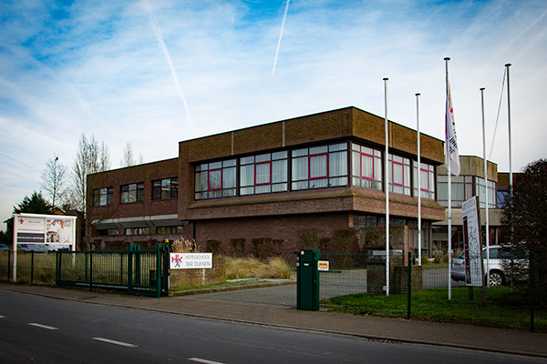
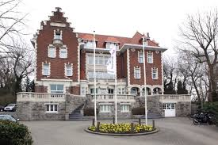
1. De school

Slide 11
1.1 Lessentabel
 | Aantal uren
Algemene vakken
Ethiek in de horeca | 1
Engels | 2
Frans | 2
Duits | 2
Nederlands | 2
Technische vakken
Hotelorganisatie en -onthaal | 6
Praktische vakken
Werkplek (hotel) | 23 (60 min)

Slide 12



1.2 Talen
Woordenschat
Grammatica
Schrijven
Spreken en begrijpen

Slide 13
1.3 HO
= hotelorganisatie
Zoveel mogelijk wordt dit gelinkt aan de werkplek.
Voorbeeld:
Arrangement leren opstellen
Folder maken
Uitwerken opstarting hotel
Gastensoorten
…

Slide 14

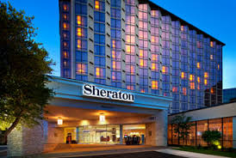

2. De werkplek
Hotel met veelzijdige receptie werkzaamheden
Hotel met expertise in het opleiden van medewerkers
Hotel is erkend door Horecaforma
2.1 Voorbeelden
Martin’s hotels
Sheraton Brussels Airport
InterContinentals Hotels Group
Accor

Slide 15
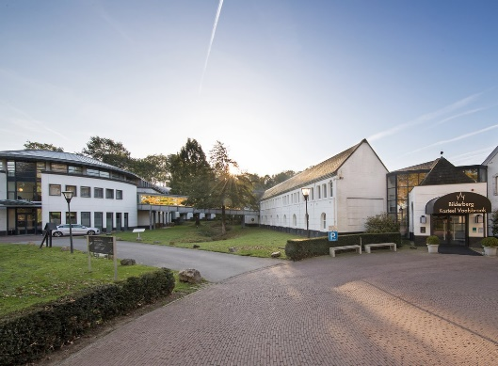

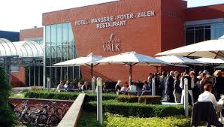

C-hotels – Oostende
Ibis Styles - Kortrijk
Hotel Marriott – Gent
Hotel Dukes’ Palace – Brugge
Indigo Antwerp – Antwerpen
Sapphire House - Antwerpen
Van der Valk hotel – Gent
Voco - Vilvoorde
Pillows City – Brussel
Prem group Belgium

Slide 16
2.2 Beroepsgerichte vorming
Werken in teamverband.
Werken met oog voor veiligheid, milieu, kwaliteit en welzijn,
Doelbewust (verantwoordelijk) handelen.
Informeren van gasten over de diensten van de organisatie en de reservatieprocedure.
Registreren van reservaties, opvolgen kamerbezetting en seminarieruimtes.
Verwelkomen van de gasten bij aankomst, vervullen van de nodige administratieve formaliteiten
Beantwoorden van vragen van gasten tijdens het verblijf.

Slide 17
Nemen van acties bij problemen of klachten van gasten.
Check-out afhandelen en afscheid nemen van gasten.
Zorg dragen voor de kassa, afsluiten van de kassa, controleert openstaande rekeningen.
Uitvoeren van algemene administratieve taken.
Begeleiding van gasten tijdens de nacht.
Verzorgen van auditwerkzaamheden tijdens de nacht.
Voorbereiden van ochtendactiviteiten.
Assisteren, onder begeleiding, bij de veiligheid van gasten en gebouwen.

Slide 18
Weekoverzicht
Maandag | Dinsdag | Woensdag | Donderdag | Vrijdag | Zaterdag | Zondag
werkplek | School | School | Werkplek | Werkplek | Werkplek | Werkplek
Werkplekleren: van donderdag 8u t.e.m. maandag 15u. (23uren)
1 op de 2 weekends kan.

Slide 19
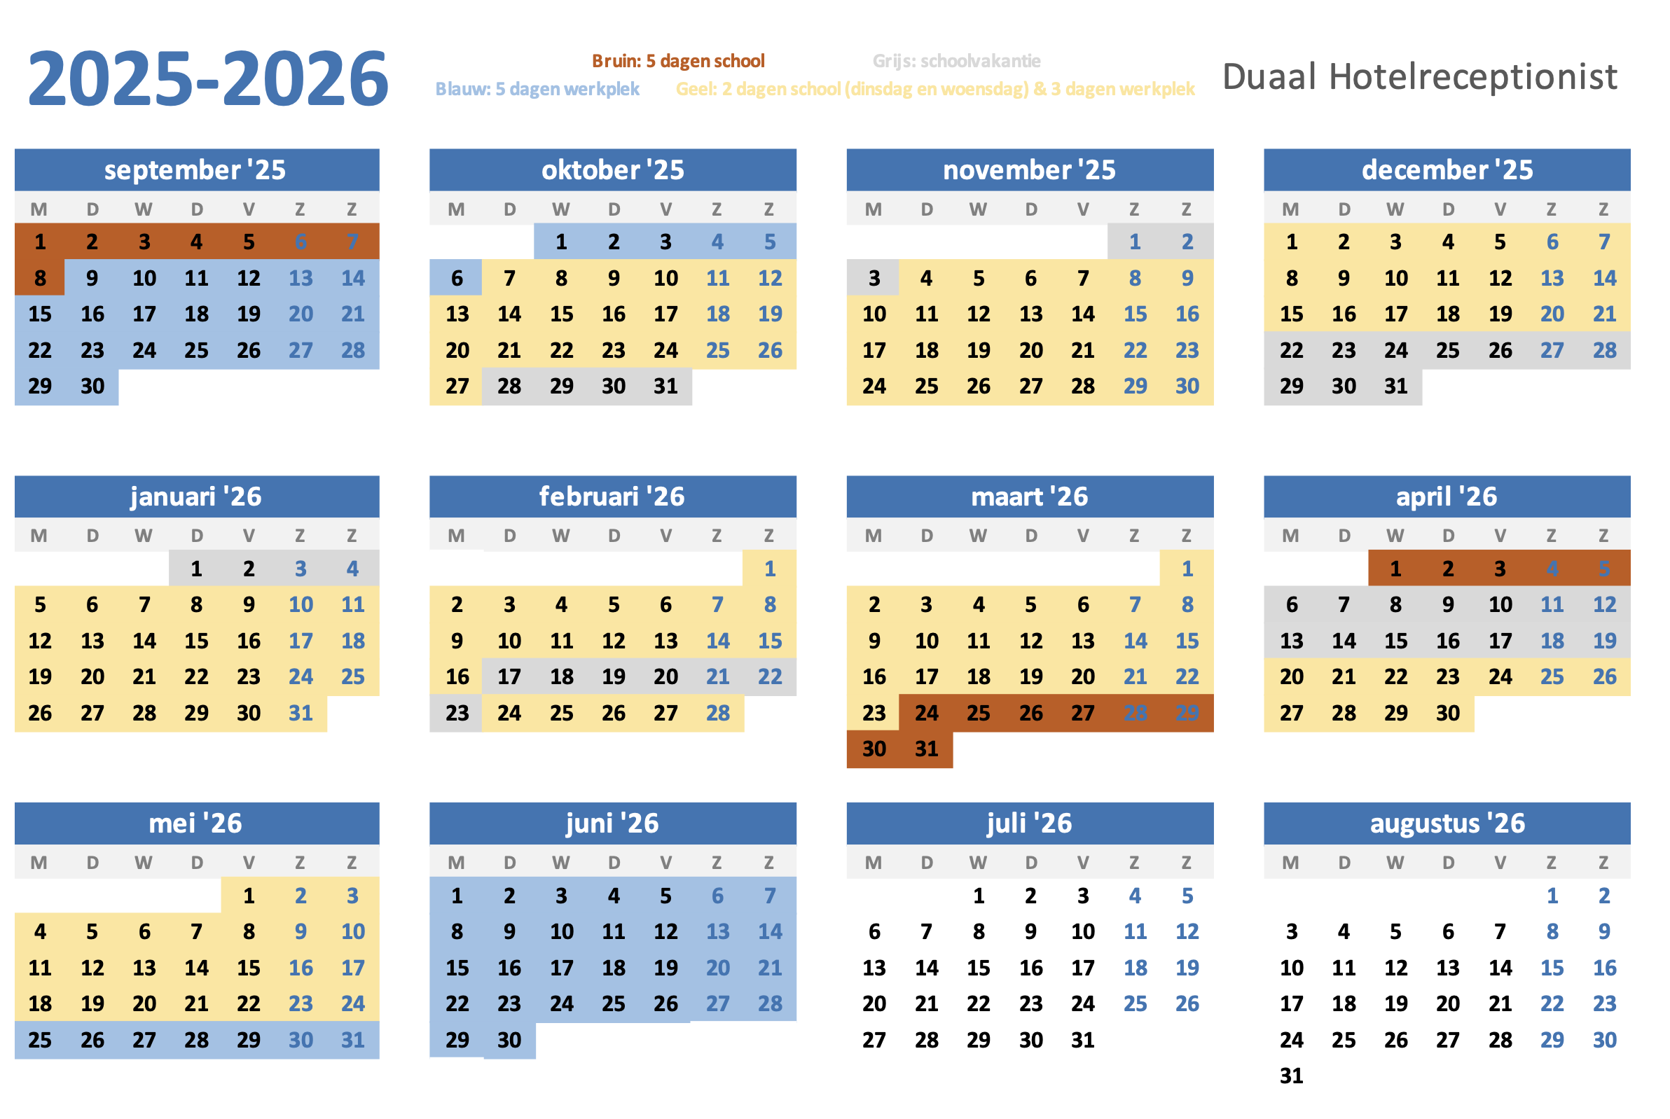
DUAAL HOTELRECEPTIONIST
Geel = 2 dagen op school
+ 3 dagen werkplek
Bruin = 5 dagen op school
Grijs = schoolvakantie
Blauw = 5 dagen werkplek

Slide 20
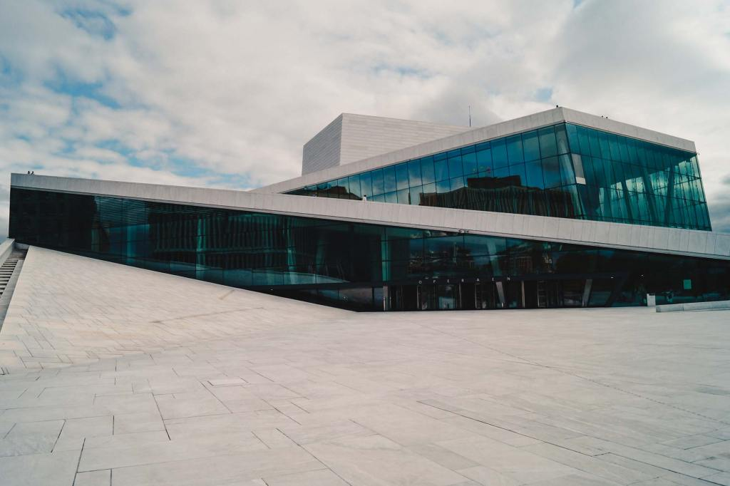
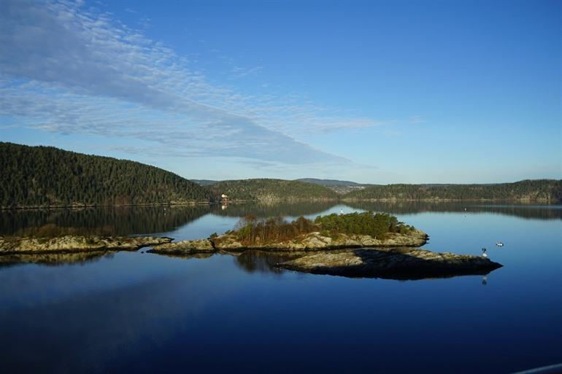
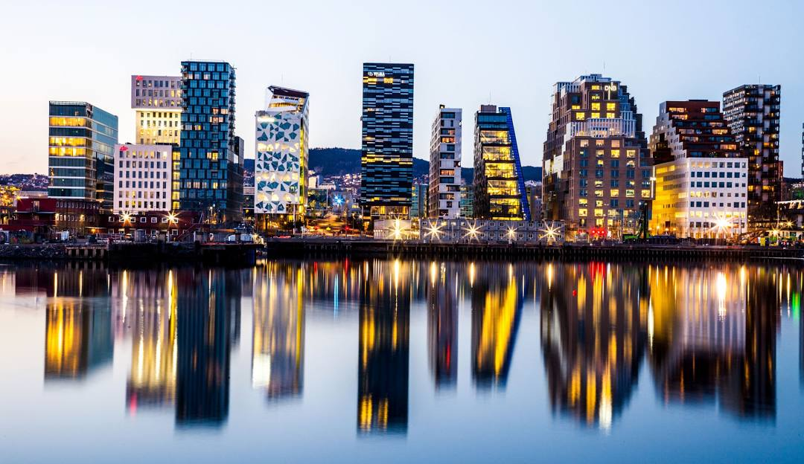
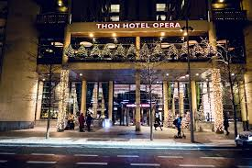
Bezoeken ...
Thon Hotel Storo
Vigelandmuseum
Aker Brygge
Hotel Vika Atrium
Hotel Rosenkrantz Oslo
Grunerlokka
Akershus Fortress
Fjoka Ostbanehalle
Oslofjord
Hotel The Thief
Oslo

Slide 21
X. Wat na je opleiding?
Maximale kans op tewerkstelling
Beroepskwalificatie Receptionist

